Slide 1
Jogo de Cartas
Paulo Victor de Lima Sfair Alvares
Universidade Federal do Pará
Instituto de Ciências Exatas e Naturais
Curso de Bacharelado de Ciência da Computação

Slide 2
Descrição do Jogo
As Cartas
Evolução das Cartas
As Habilidades
A Batalha
UML
Implementação

Slide 3
Descrição do jogo
A aplicação simula um Trading Card Game, onde cada jogador tem suas cartas e pode montar várias combinações de cartas, podendo usar apenas um monte com no máximo 50 cartas por batalha, o jogador também tem habilidades que pode melhorar usando a experiência ganha ao final de cada batalha.

Slide 4
As Cartas
Cada carta pode ser do tipo Monstro ou Magia. Podendo os monstros serem de 4 tipos (Fogo, Agua, Terra, Neutro). As cartas de Magia poderão ter diversos efeitos, desde ataque direto a vida do jogador inimigo, causar dano a um monstro, invocar monstros, alterar o terreno da batalha, inutilizar monstros inimigos, etc...
Ao final de cada batalha, as cartas que participara, foram invocadas no campo de batalha, ganham uma quantidade de experiência, que varia de acordo com a quantidade de turnos que esta passou em campo.

Slide 5
Evolução das Cartas
A experiência ganha nas batalhas pode ser usada de maneira a evoluir as cartas, melhorando seus status.
Cartas monstros tem vida e dano, e nesse caso, a experiência que elas ganham em batalha pode ser usada para aumentar essa vida ou dano. Entretanto cada monstro tem um multiplicador de vida e de dano, ou seja, uma especialidade, por exemplo, uma carta que foi feita para ter muita vida e pouco dano, tem um multiplicador de vida maior que o multiplicador de dano, fazendo com que os pontos de experiência façam aumentar mais a vida do que o dano.

Slide 6
Evolução das Cartas
Cartas magia, apesar de não terem vida nem dano, tem efeitos que podem ser melhorados usando também pontos de experiência, por exemplo uma carta que tem o seguinte efeito: “Causa 1 de dano em cada monstro inimigo no campo”. Pode ter seu efeito melhorado usando pontos de experiência, e fazer com que ela cause 2 de dano em cada monstro.
Entretanto, como as cartas de magia geralmente só ficam um turno no campo de batalha, elas não ganham muita experiência, fazendo com que elas demorem para evoluir.

Slide 7
As Habilidades
Cada jogador pode escolher uma dentre cinco habilidades ao inicio de cada batalha(Mais Cartas na mão, Magia especial, Comprar mais cartas por turno, Mais Vida, e mais campo de batalha). Sendo que cada habilidade melhora alguma parte da sua experiência de batalha.
A experiência que o jogador ganha ao final de cada batalha aumenta o nível deste, e a cada nível ele pode melhorar uma destas habilidades a sua escolha.

Slide 8
A Batalha
No inicio de cada batalha o jogador escolhe a sua habilidade, e o deck (monte de no máximo 50 cartas) que ele ira usar durante a batalha.
Cada batalha inicia com o campo vazio e todas as cartas no deck.
Cada jogador tem 10 de vida no inicio de cada batalha (podendo ser aumentado por habilidade).
Um jogador só pode tem no máximo 5 cartas na mão ao final de cada turno (podendo ser aumentado por habilidade)(durante o seu turno o jogador pode ter quantas cartas ele conseguir na mão, mas ao final do turno ele so pode ter 5, ou seja, se ele tiver mais que 5 cartas na mao ao final de seu turno, ele precisa sacrificar quantas forem necessárias para ficar somente com 5 e assim concluir seu turno).

Slide 9
A Batalha
O campo de batalha tem espaço para no máximo 7 cartas por vez (podendo ser aumentado por habilidade).
No inicio de cada turno a energia dos jogadores é restituída, tendo eles de 5 a 10 pontos de energia no inicio de cada turno, dependendo de qual turno eles estão (o máximo de energia aumenta em 1 a cada 2 turnos, ou seja, no turno 1, 5 de energia, no turno 11, 10 de energia, se mantendo o máximo de 10 até o final da batalha).
Cada monstro ou magia tem um custo de invocação, que é deduzido da energia, se um jogador não tem energia suficiente, ele não pode invocar o monstro ou a magia.

Slide 10
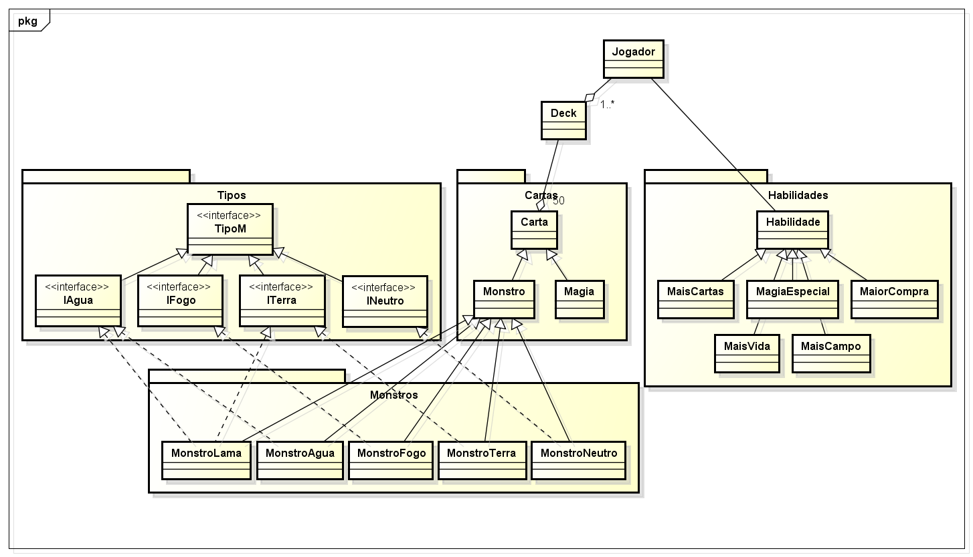
UML

Slide 11
Implementação
Sabendo que criar uma classe para cada carta existente no jogo seria inviável, já que um jogo de cartas contem muitas cartas diferentes, foi decidido que as informações das cartas serão armazenadas em um txt, que será lido no inicio do programa, gerando assim todas as cartas necessárias, assim como as informações do jogador, os decks e as cartas que este possui.
No inicio do jogo, são carregadas as informações das cartas, as informações do player(cartas, decks e experiência que ele possui).
O sistema de batalha será de mais difícil implementação, pois gerar uma IA para controlar o inimigo não é fácil, por este motivo, a priori, o jogo só terá modo de batalha 1x1.

